Slide 1
Sok-2009 Forelesning 6 Introduction to Regression in R
Eirik Eriksen Heen
Førsteamanuensis
29.09.2022
Notes:
Tallenes tale

Slide 2
Regresjonsanalyse
Regresjonsanalyse benyttes for å beregne en gjennomsnittlig sammenheng mellom en avhengig variabel og en eller flere uavhengige variabler.
Det gir oss muligheten til å fortelle oss hvor mye en variable påvirker en annen.
I tillegg kan vi predikere hvis x så forventer vi oss y.
Notes:
Nominal

Slide 3
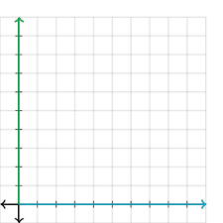
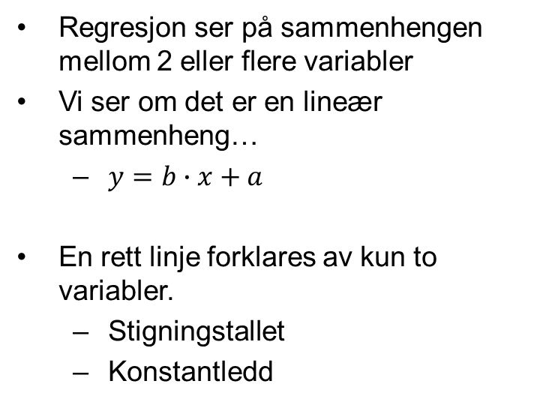
Lineær regresjon
Regresjon ser på sammenhengen mellom 2 eller flere variabler
Vi ser om det er en lineær sammenheng…
$y=b∙x+a$
En rett linje forklares av kun to variabler.
Stigningstallet
Konstantledd

Slide 4
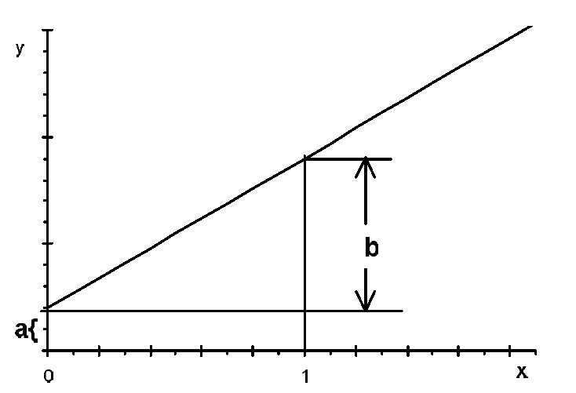
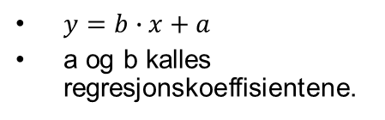
$y=b∙x+a$
a og b kalles regresjonskoeffisientene.

Slide 5
Type variabler
Avhengig variable (Response variable)
Variable vi ønsker å utforske
Uavhenging variable (Explanatory variable)
Variablene som forklarer den avhengige variable

Slide 6
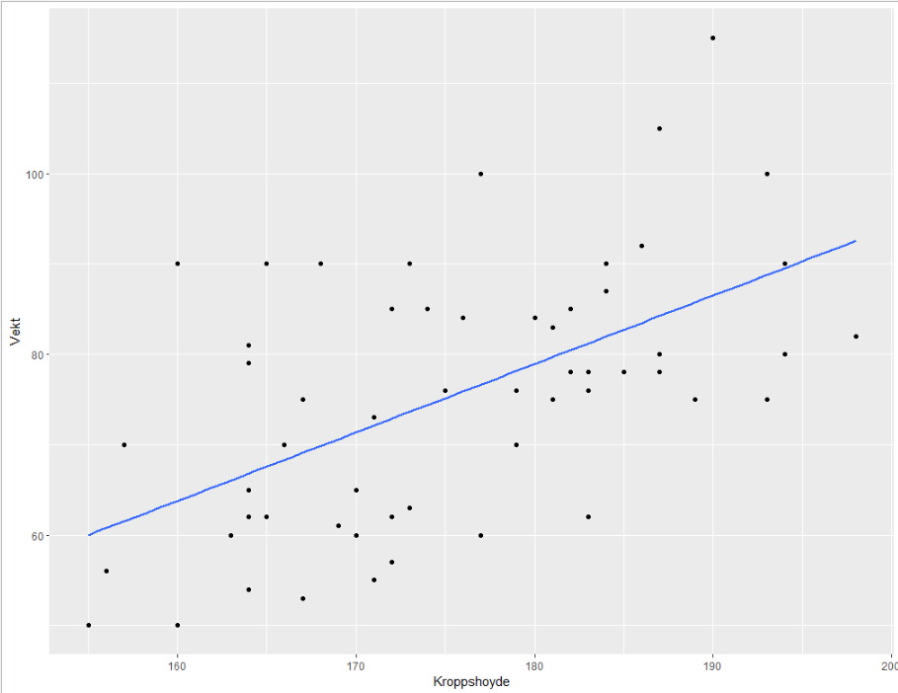
Virker det til å være en faktisk sammenheng eller er dette støy?
Hvis det er sammenheng. Påvirker høyde vekten eller påvirker vekten høyden?

Slide 7
Virker det til å være en faktisk sammenheng eller er dette støy?
Hvis det er sammenheng. Påvirker høyde vekten eller påvirker vekten høyden?
Høyde forklarer vekt fordi, høyde er eksogent gitt og vi kan ikke påvirke den. Men vi kan påvirke vår vekt, men kun innenfor begrensningen av vår høyde.

Slide 8
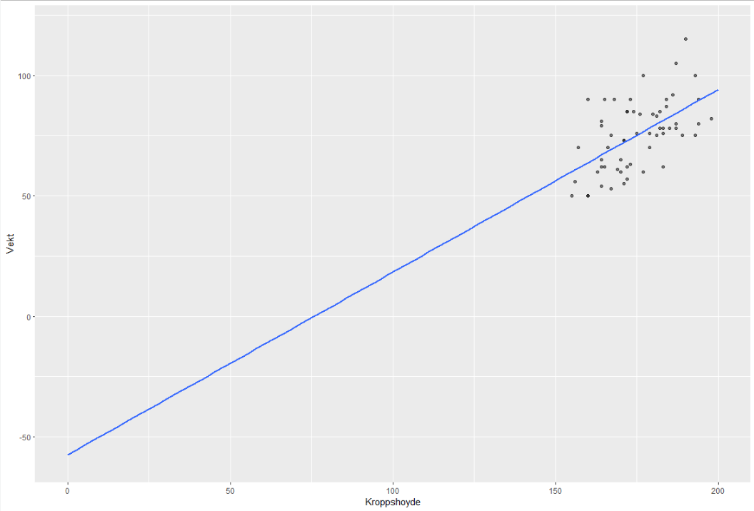
Utvider plottet helt til x=0
Hva er skjæringen med x-aksen?

Slide 9
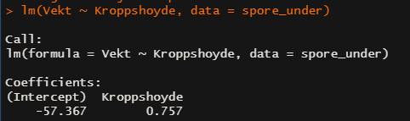
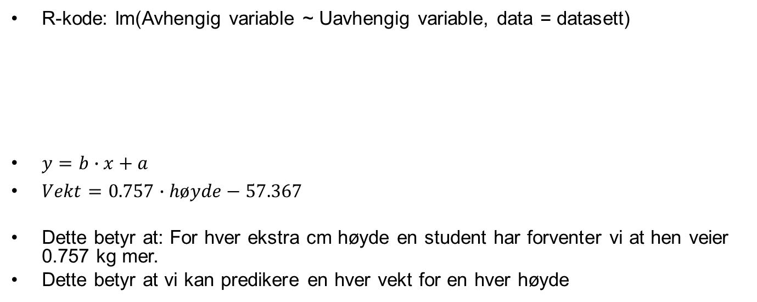
Finne denne linjen
R-kode: lm(Avhengig variable ~ Uavhengig variable, data = datasett)
$y=b∙x+a$
$Vekt=0.757∙høyde−57.367$
Dette betyr at: For hver ekstra cm høyde en student har forventer vi at hen veier 0.757 kg mer.
Dette betyr at vi kan predikere en hver vekt for en hver høyde

Slide 10
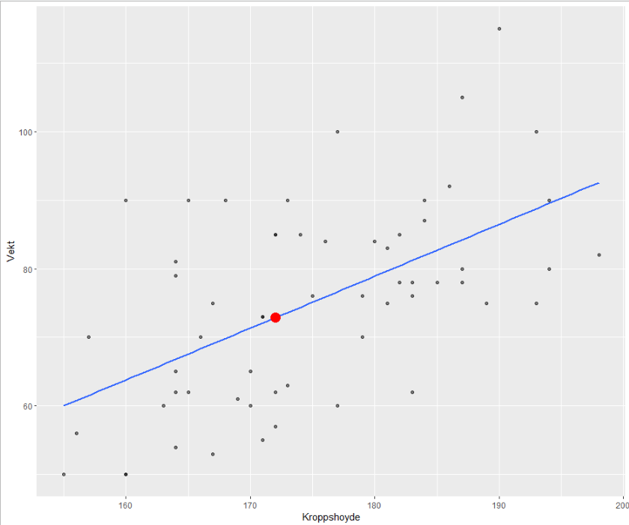
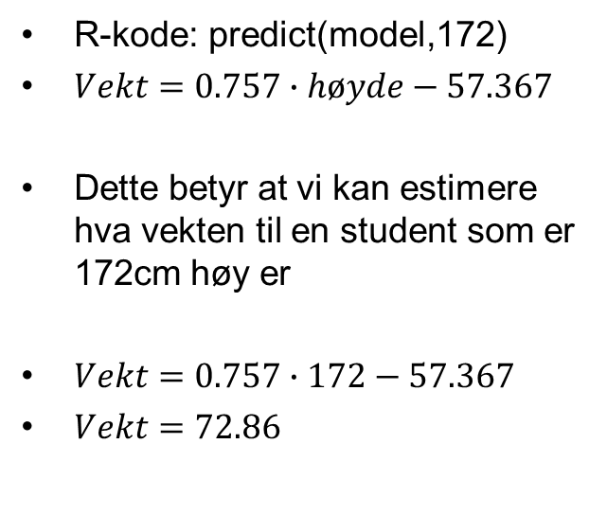
Estimerings linjen
R-kode: predict(model,172)
$Vekt=0.757∙høyde−57.367$
Dette betyr at vi kan estimere hva vekten til en student som er 172cm høy er
$Vekt=0.757∙172−57.367$
$Vekt=72.86$

Slide 11
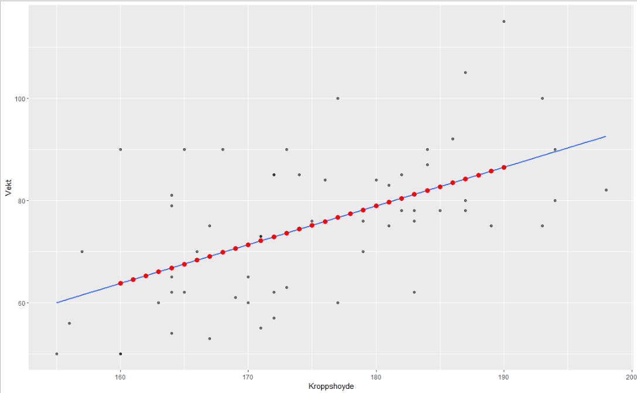
Alle predikasjonene er på linjen
Vi kan ikke predikere noe av den naturlige variansen som vi ikke ser

Slide 12
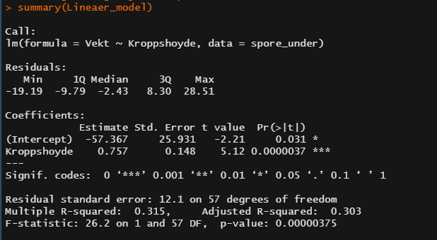
Få ut info fra lm()
summary(model)
P-verdi her er om parapetene er forskjellig fra null!
Tosidig test

Slide 13
Hente du data
R-kode:
fitted(model)
Forventet vekt per obs
residuals(model)
Avvik fra forventing

Slide 14
Andre verdier fra modellen
Hente ut koeffisientene
model$coefficients
coefficients(model)
Matematiske oppsette for modellen
augment(model)

Slide 15
Estimering
Akkurat som parameterer kan vi aldri finne den «sanne» linjen
Vi kan vår beste estimat på hva linje burde være
Minste kvadraters metode
Minimere avstanden mellom regresjons linjen og observasjonene

Slide 16
Hvordan finner vi denne linjen?
Minste kvadraters metode

Slide 17
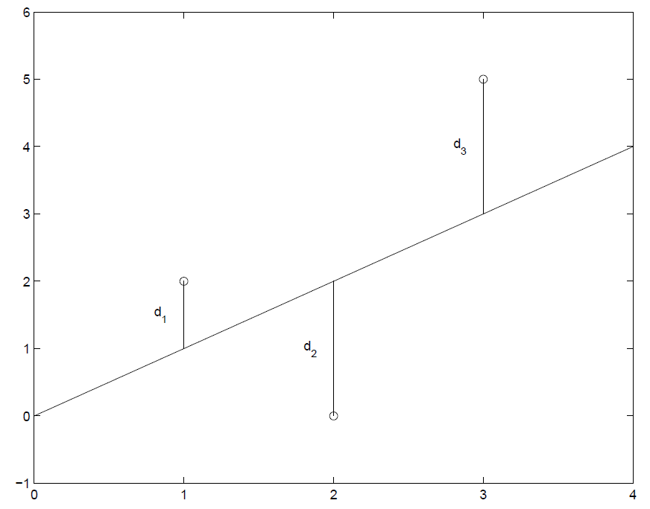


Minste kvadraters metode
De loddrette avstandene fra punktene til regresjonslinjen kaller vi feilledd, $d_{i}$. Matematisk har vi at
$$d_{i}=\left|y_{i}−y\right|=\left|y_{i}−(α+βx_{i})\right| \\ =\left|y_{i}−α−βx_{i}\right|$$
Summen av all feilledd blir da

Slide 19
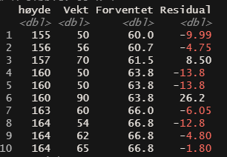
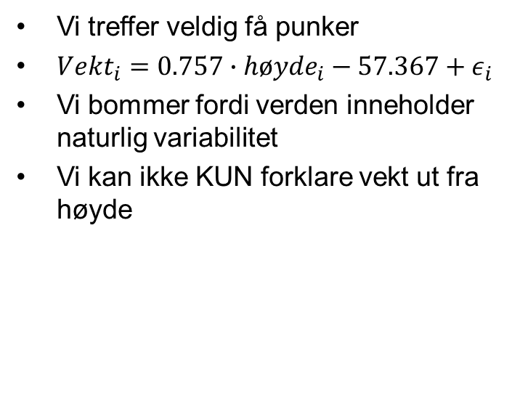
Residualer og feil estimering
Vi treffer veldig få punker
${Vekt}_{i}=0.757∙{høyde}_{i}−57.367+ε_{i}$
Vi bommer fordi verden inneholder naturlig variabilitet
Vi kan ikke KUN forklare vekt ut fra høyde

Slide 20

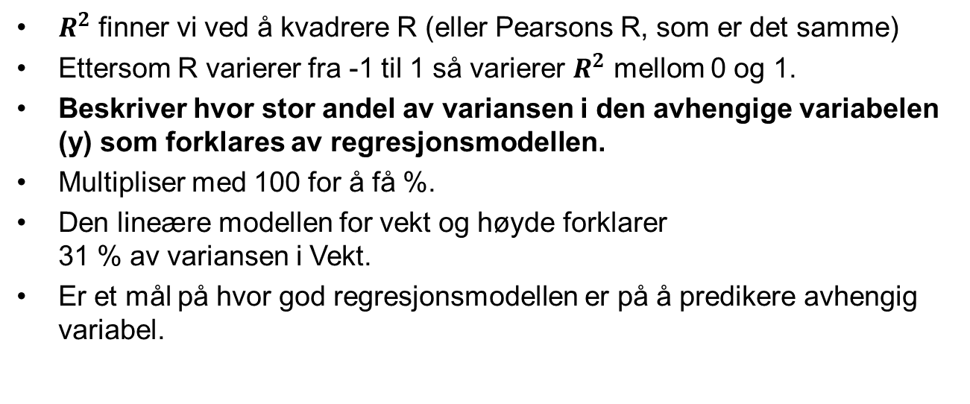
Forklart varians – $R^{2}$
$R^{2}$ finner vi ved å kvadrere R (eller Pearsons R, som er det samme)
Ettersom R varierer fra -1 til 1 så varierer $R^{2}$ mellom 0 og 1.
Beskriver hvor stor andel av variansen i den avhengige variabelen (y) som forklares av regresjonsmodellen.
Multipliser med 100 for å få %.
Den lineære modellen for vekt og høyde forklarer 31 % av variansen i Vekt.
Er et mål på hvor god regresjonsmodellen er på å predikere avhengig variabel.

Slide 21
Residual standard error
Hva er standard erroren til alle avvikene?
Her 12.1kg
Dette betyr at på gjennomsnitt så er avviket fra observerte verdier og predikerte verdier 12.1kg!!!

Slide 22
Oppgave
For datasettet BruktbilData finner vi følgene koloner:
"Alder", "Kilometer", "Ekstrautstyr", "Bruktbilpris"
Lag en lineær regresjon og et plott for følgene variabler:
Bruktpris og Kilometer
Bruktpris og Alder
Alder og Kilometer
Kan vi si at det er signifikante sammenhenger?
Velg selv hva som skal være avhengig og uavhengig variabel

Slide 23
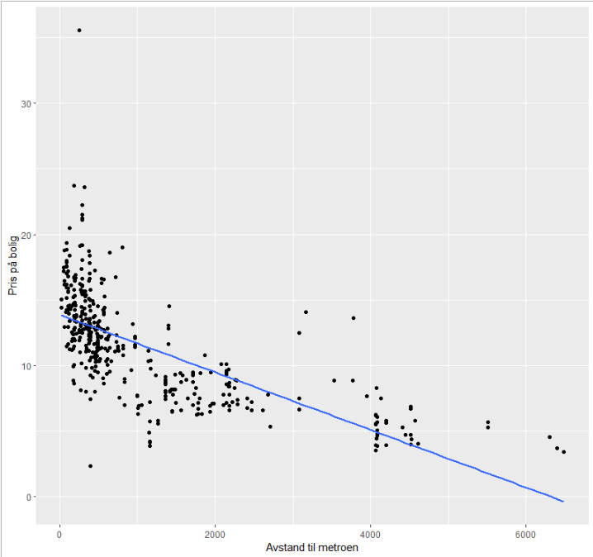
Ikke lineær regresjoner
Ofte er ikke sammenhengene lineær.
Dette kan ofte vises ut fra scatter potts
En logisk forklaring må også gis for hvorfor man ikke bruker lineær variabler
Eller bare finn på noe…

Slide 24
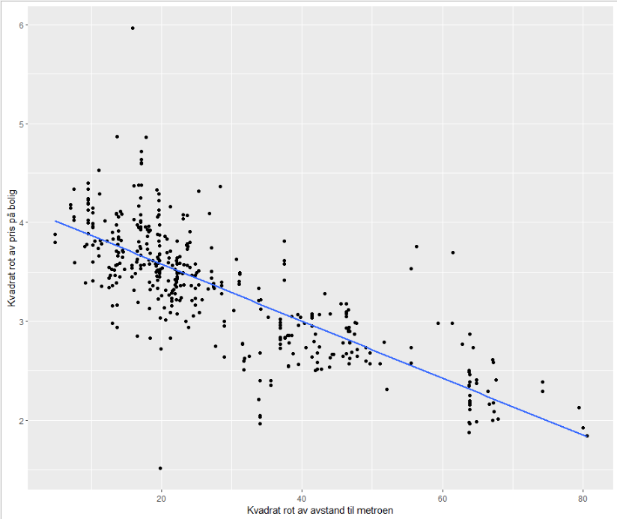

Slide 25
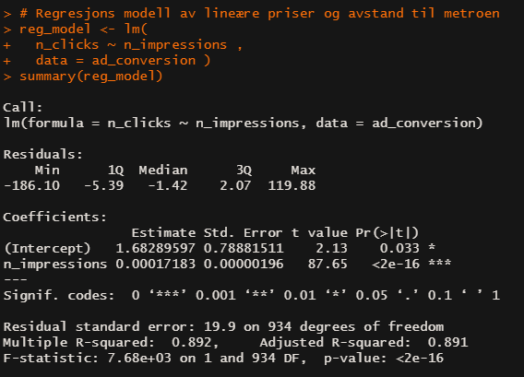
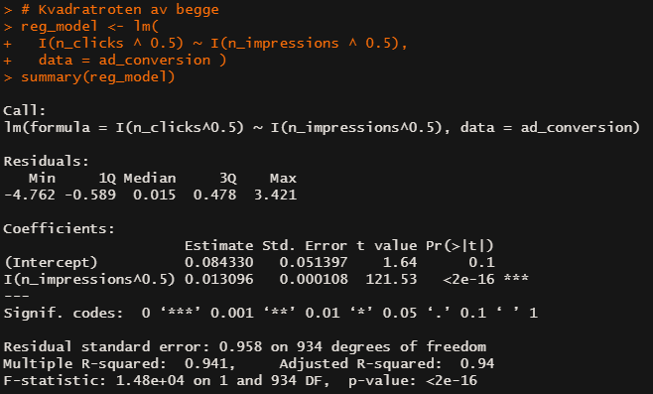

Slide 26
Visualisering av om modellen passer dataen
R-kode: autoplot(model, which = 1:3)
Vi kan se hvor godt dataen passer modellen
Første
Residualer vs estierte verider
Andre
Kvantiler (minst til størst) mot residualer.

Slide 27
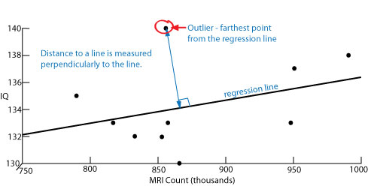
Outliers
Ligger relativt langt unna regresjonslinen relativt til de andre punktene

Slide 28
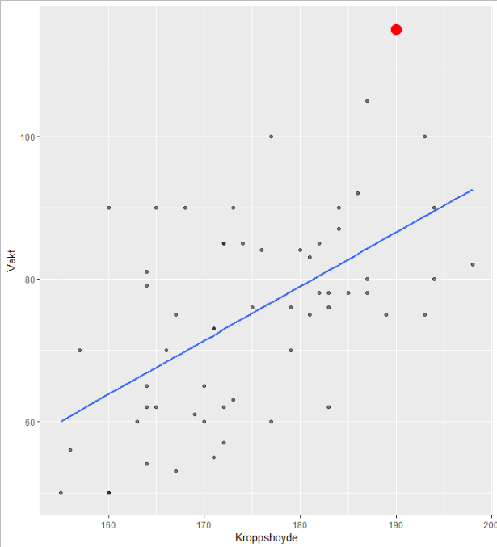
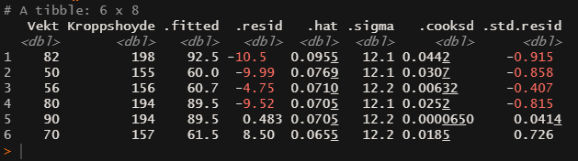
R-kode outlier
Lineaer_model %>%
augment() %>%
arrange(desc(.cooksd)) %>%
head()
.resid gir deg de største outliser

Slide 29
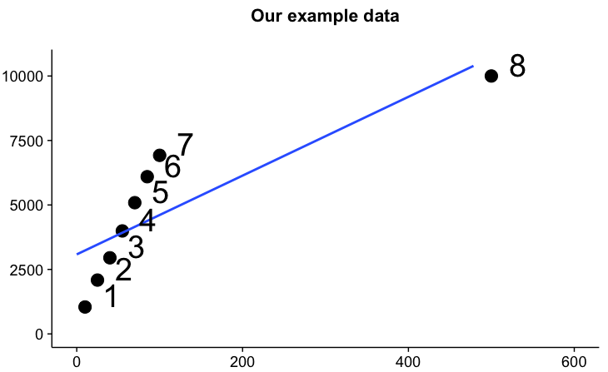
Leverage point

Slide 30
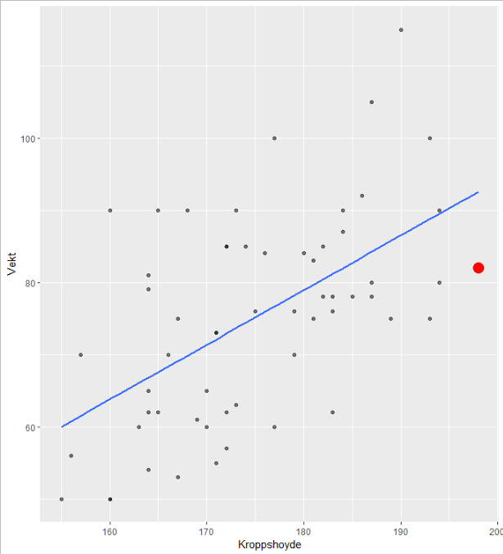
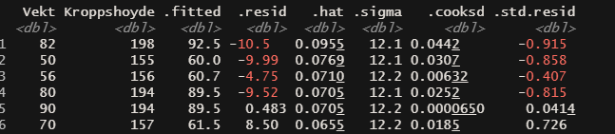
R-kode leverage
Lineaer_model %>%
augment() %>%
arrange(desc(.cooksd)) %>%
head()
.cooksd gir deg de største leverage
Hvor mye kommer regresjonen til å endre seg hvis den er kjørt på nytt uten dette punktet

Slide 31
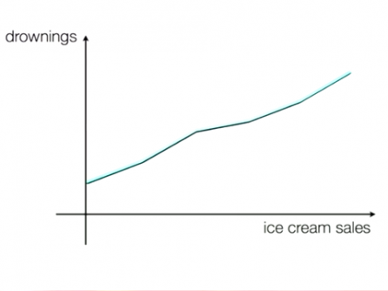
Sammenheng?
Plottet daglig
Drukninger
Salg av iskrem

Slide 32
Spuriøse sammenhenger
Spuriøse sammenhenger er sammenhenger som skyldes samvariasjon mellom de uavhengige variablene.
Eks: Sko størrelse og leseferdigheter.
Det er ikke urimelig at det er en sammenheng mellom skostørrelse og leseferdigheter, men det er mest rimelig å anta at det er alderen/skolegang som er forklaringen på både leseferdighetene og sko størrelsen.
Notes:
Nominal

Slide 33
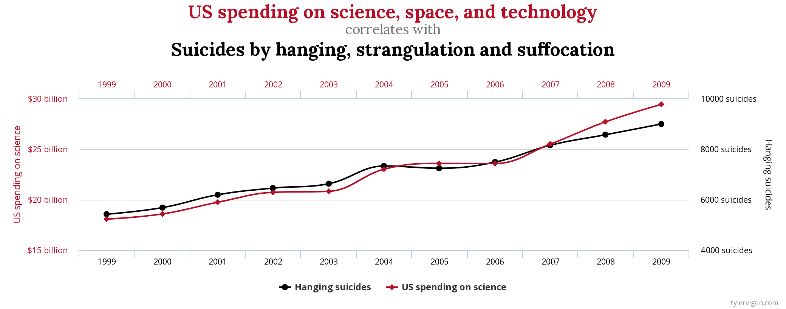
Spuriøse sammenheng 1
Notes:
Nominal

Slide 34
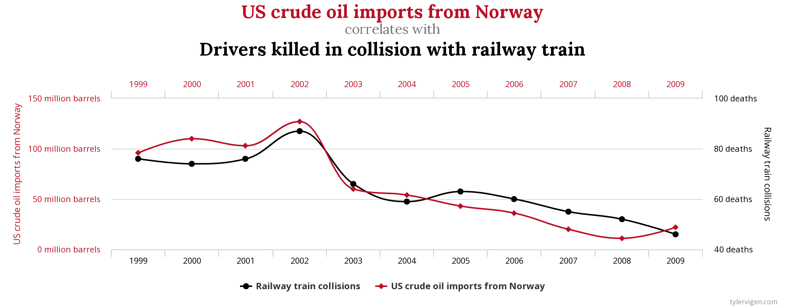
Spuriøse sammenheng 2
Notes:
Nominal

Slide 35
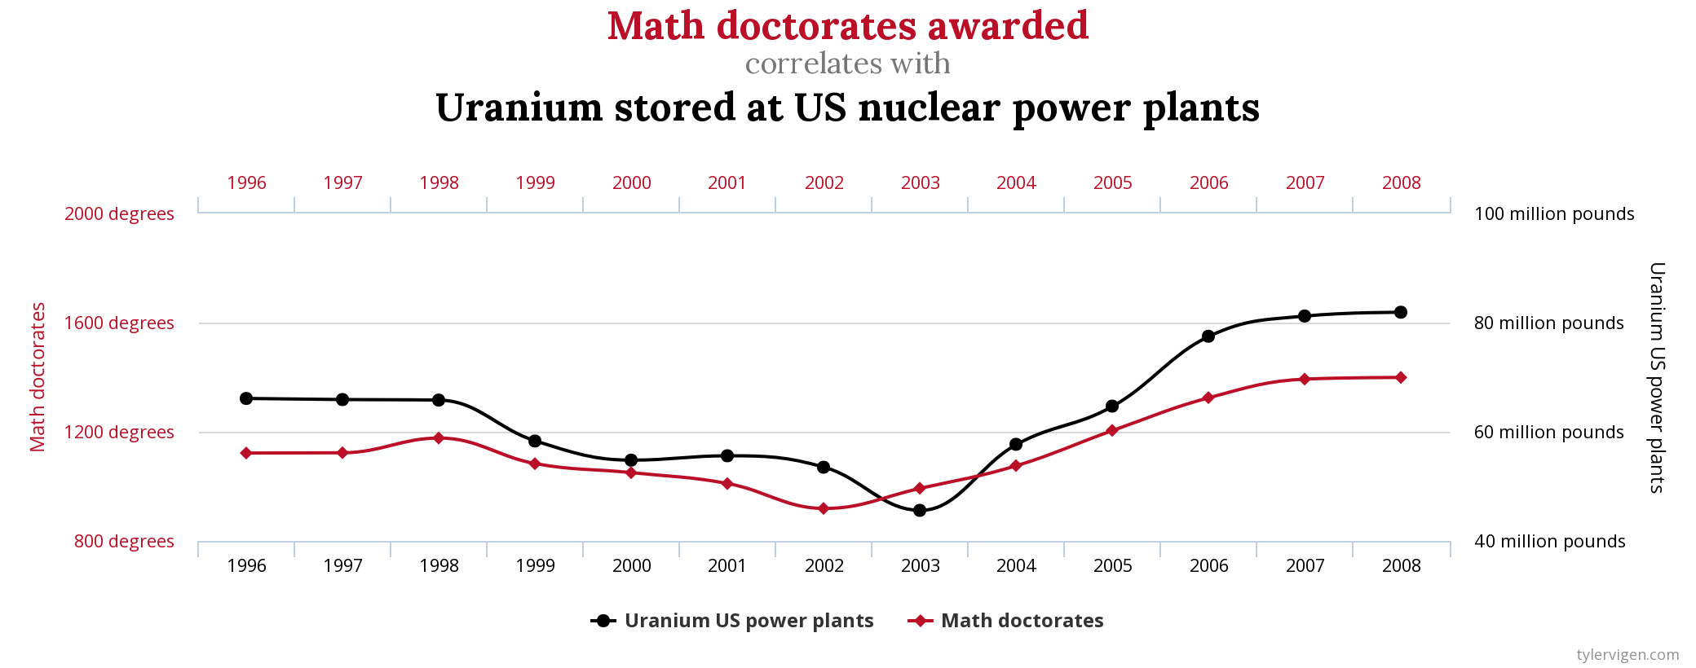
Spuriøse sammenheng 3
Notes:
Nominal

Slide 36
Viktig!
Korrelasjon ≠> kausalitet
Bare fordi at det er korrelasjon betyr ikke at de har noe med hverandre å gjøre! Eller at en påvirker den andre.

Slide 37
Krav for å trekke en konklusjon om årsak
Det må være en empirisk sammenheng mellom variablene (f.eks. korrelasjon, regresjon, t-test etc.)
Årsaken må inntreffe før effekten
Sammenhengen må ikke være spuriøs (dvs være avhengig av en tredjevariabel)

Slide 38
Logistisk regresjon
Ikke pensum!

